Slide 1




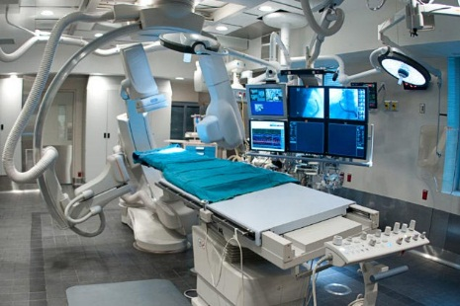
আজকের পাঠে সবাইকে স্বাগতম।

Slide 2
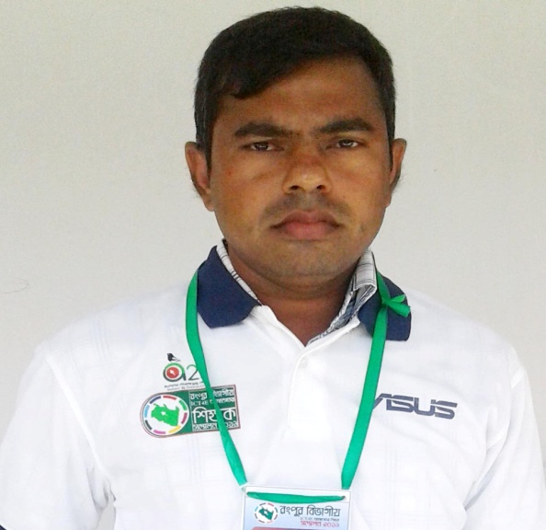

শিক্ষক পরিচিতি
পাঠ পরিচিতি
মোঃ গোলাম রব্বানী শাহ্‌
সহকারি শিক্ষক(আইসিটি)
ভাবকী বাবর আলী শাহ্‌ দ্বি-মুখী দাখিল মাদ্রাসা
খানসামা, দিনাজপুর।
মোবাইল- ০১780954343
ইমেল-grobbanishah@gmail.com
তথ্য ও যোগাযোগ প্রযুক্তি
শ্রেণি- অষ্টম
অধ্যায়- ১
পাঠ- ৬
পৃষ্ঠা- ১২-১৪
সময়- ৫০ মিনিট

Slide 3
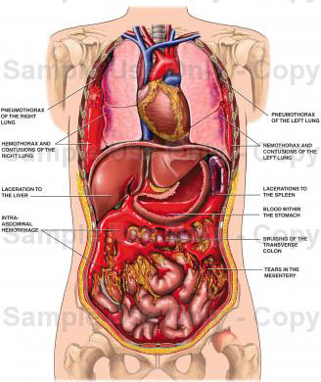
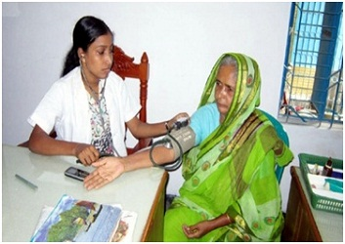
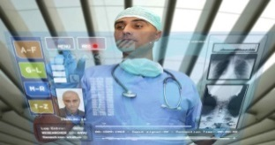

ছবিগুলো দেখে চিন্তা করে বলি

Slide 4
এসো ভিডিওটি দেখি
ভিডিওটিতে কী দেখলে

Slide 5
আজকের পাঠ….
চিকিৎসা

Slide 6
শিখনফল
এ পাঠ শেষে শিক্ষার্থীরা...
চিকিৎসা কী বলতে পারবে ?
চিকিৎসা ক্ষেত্রে আইসিটির ব্যবহার বর্ণনা করতে পারবে?
টেলিমেডিসিনের সুবিধা সমূহ ব্যাখ্যা করতে পারবে।

Slide 7
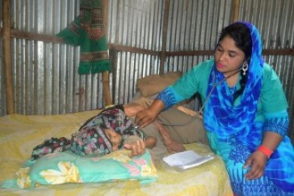
চিকিৎসা
মানবদেহ সুস্থ রাখার জন্য ডাক্তার যে ব্যবস্থাপত্র দেন তাকেই চিকিৎসা বলে।

Slide 8
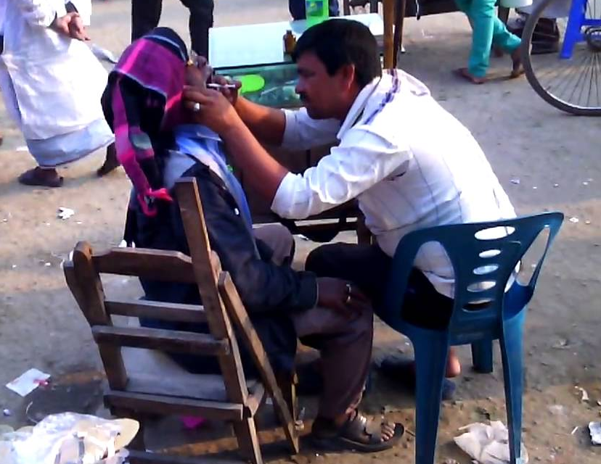
ছবিগুলো লক্ষ্য করি
সনাতন চিকিৎসা ব্যবস্থা ।
আধুনিক চিকিৎসা ব্যবস্থা ।

Slide 9
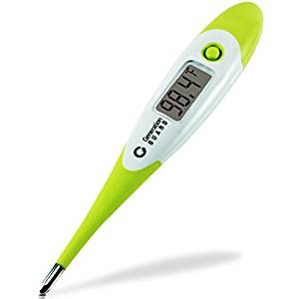
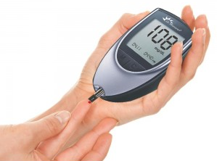
ছবিগুলো দেখি
ডিজিটাল থার্মোমিটারের সাহায্যে তাপমাত্রা পরিমাপ অনেক সহজ।
এখন ঘরে বসে ডায়াবেটিস পরিমাপ করা যায় ।

Slide 10
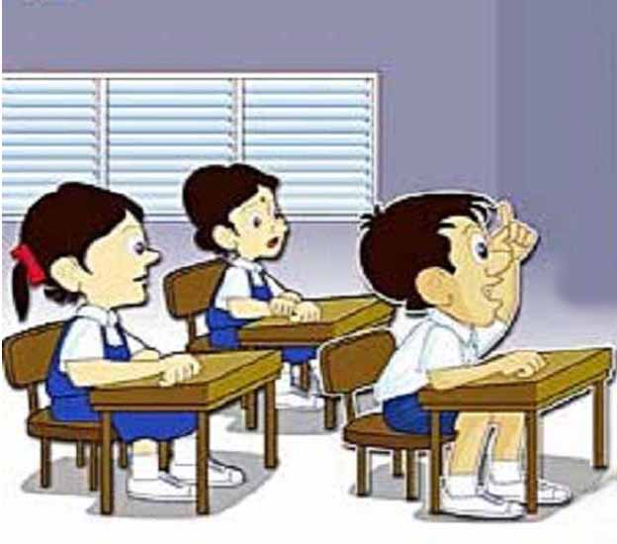
একক কাজ
চিকিৎসা কী
মানবদেহ সুস্থ রাখার জন্য ডাক্তার যে ব্যবস্থাপত্র দেন তাকেই চিকিৎসা বলে।
উত্তর

Slide 11
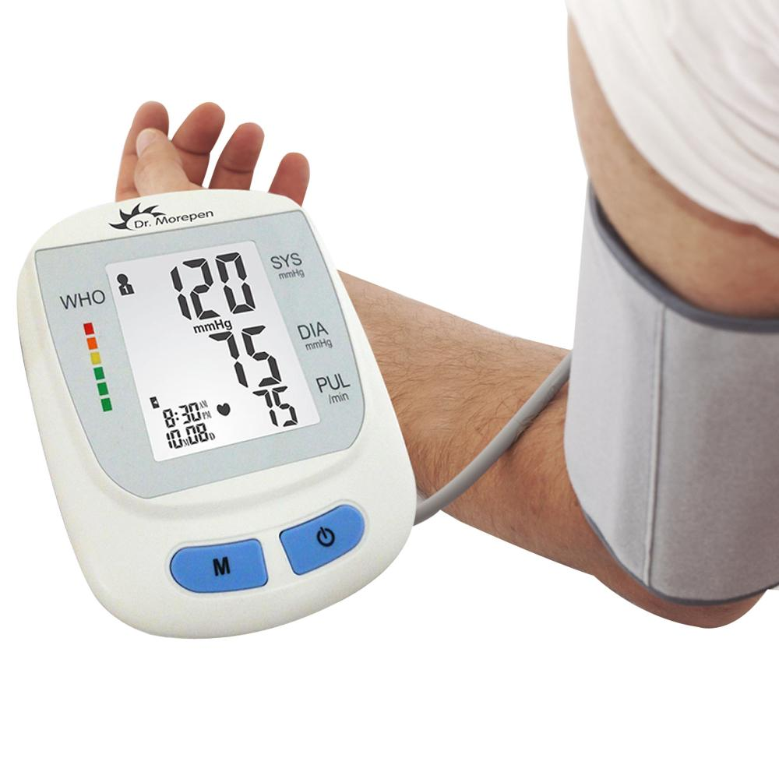
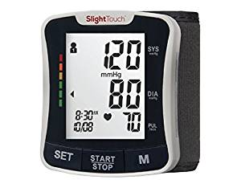
ছবিগুলো লক্ষ্য করি
রক্তচাপ পরিমাপের জন্য এখন আর ডাক্তারের অপেক্ষায় বসে থাকার প্রয়োজন হয় না ।

Slide 12
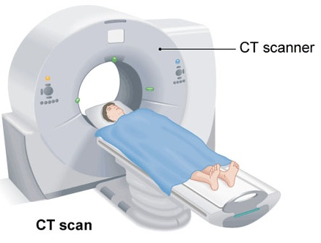
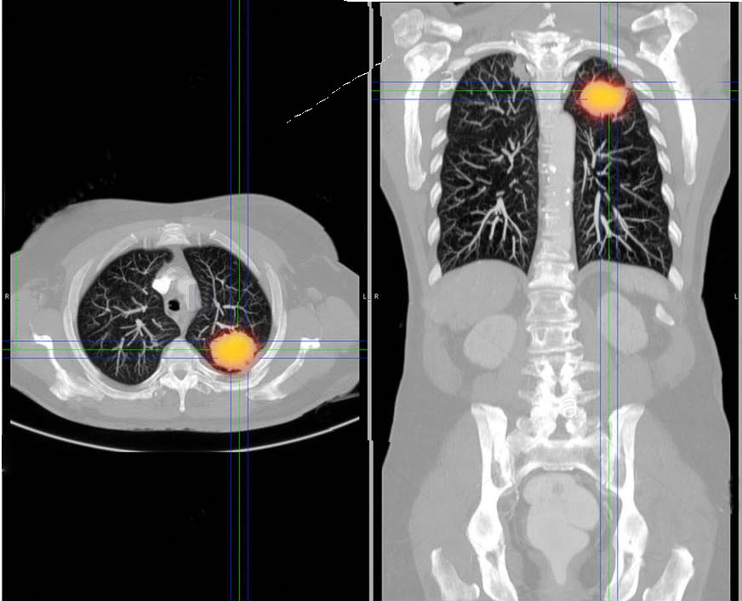
চিকিৎসায় আইসিটির ব্যবহার
সিটি স্ক্যানের মাধ্যমে যেকোন জটিল রোগ নির্ণয় করা যায় ।

Slide 13
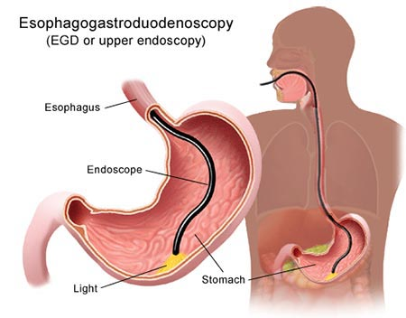
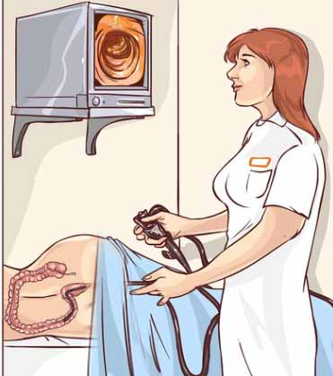
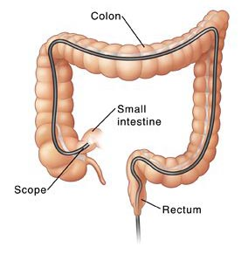
এন্ডোস্কোপির সাহায্যে পাকস্থলীর সমস্যা নির্ণয় করা হয় ।
কোলনস্কোপির সাহায্যে রেকটাম ও কোলনের সমস্যা নির্ণয় করা হয় ।

Slide 14
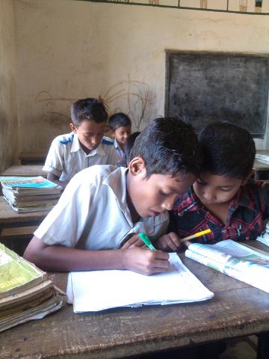
জোড়ায় কাজ
নির্ভূল রোগ নির্ণয়ে তথ্য ও প্রযুক্তির ভূমিকা বর্ণনা কর।

Slide 15
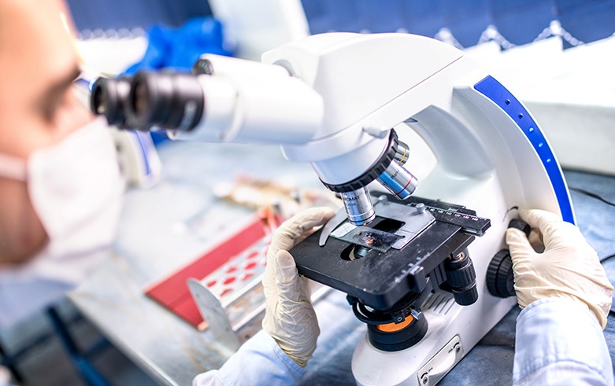
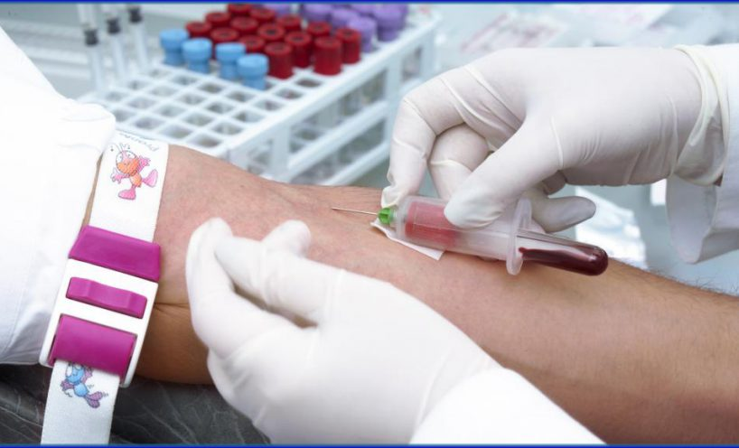
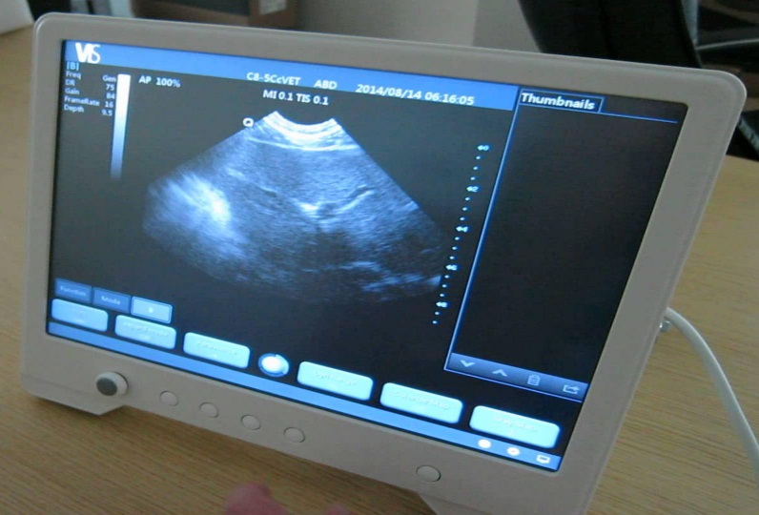
ছবিগুলো দেখি
রক্তবাহিত অসুখ প্রযুক্তির মাধ্যমে নির্ভূলভাবে নির্ণয় করা যায় ।
আলট্রাসনোগ্রাফির মাধ্যমে গ্যাসট্রোলজির সমস্যা নির্ণয় করা যায় ।

Slide 16
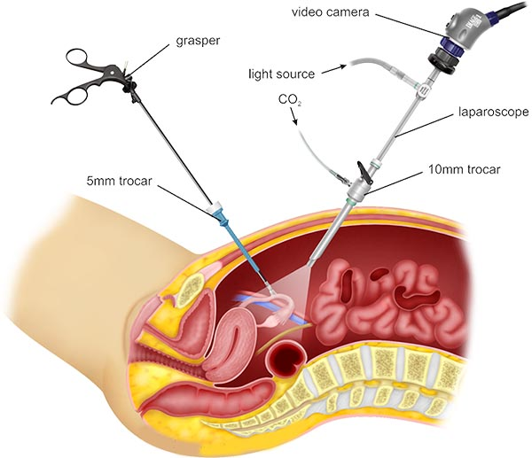
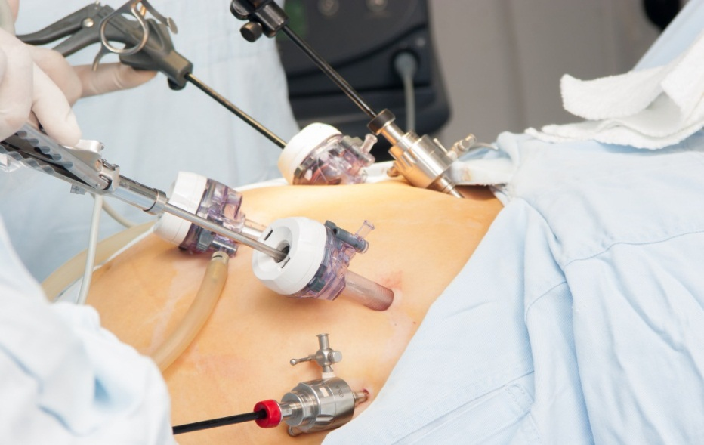
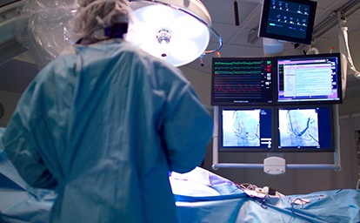
অপারেশনে আইসিটির ব্যবহার
আইসিটি ব্যবহারের মাধ্যমে নির্ভূলভাবে অপারেশন করা যায় ।

Slide 17


দলগত কাজ
টেলিমেডিসিন কোন অঞ্চলের জন্য বেশী প্রযোজ্য বর্ণনা কর ।
টেলিমেডিসিনের সুবিধা সমূহ বর্ণনা কর ।
জবা
শাপলা

Slide 18
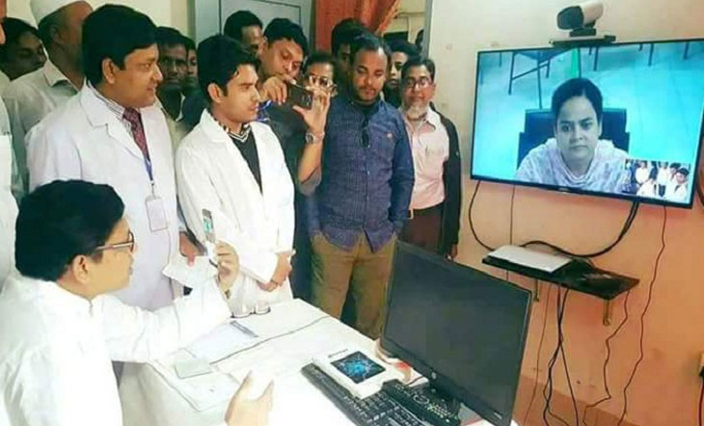
চলো ছবিটি ও ভিডিও দেখি
টেলিমেডিসিনের সাহায্যে আমরা ঘরে বসে চিকিৎসা পেতে পারি ।

Slide 19
আবার চেষ্টা কর
মূল্যায়ন
আবার চেষ্টা কর
আবার চেষ্টা কর
আবার চেষ্টা কর
আবার চেষ্টা কর
আবার চেষ্টা কর
আবার চেষ্টা কর
আবার চেষ্টা কর
আবার চেষ্টা কর
আবার চেষ্টা কর
আবার চেষ্টা কর
আবার চেষ্টা কর
উত্তর সঠিক
উত্তর সঠিক
উত্তর সঠিক
উত্তর সঠিক
১) হাতের কাছে ডাক্তার না পেলে আমরা কার সাহায্য নিব ?
×
×
×
∙
ঘ) মোবাইল
ক) রেডিও
খ) টেলিভিশন
গ) টেলিমেডিসিন
২) পাকস্থলীর সমস্যা নির্ণয়ে কোন টেস্ট করা হয় ?
×
×
×
ক) কোলনস্কোপি
∙
ঘ) এক্সরে
খ) ইসিজি
গ) এন্ডোস্কোপি
৩) হৃদপিন্ডের অবস্থা জানতে কোন পরীক্ষা করা হয় ?
×
×
∙
×
ক) এক্সরে
খ) কোলনস্কোপি
গ) ইসিজি
ঘ) এন্ডোস্কোপি
৪) টেলিমেডিসিন সুবিধা কিসের মাধ্যমে প্রদান করা হয় ?
×
×
×
ক) টেলিফোন
গ) সংবাদপত্র
ঘ) হ্যান্ডবিল
∙
খ) ম্যাগাজিন

Slide 20
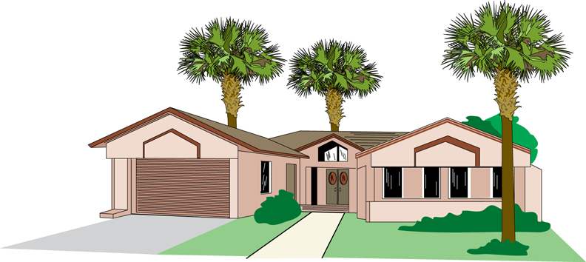
বাড়ির কাজ
আধুনিক চিকিৎসা ব্যবস্থায় তথ্য ও যোগাযোগ প্রযুক্তির ব্যবহার সুদূরপ্রসারী- কথাটি তোমার ভাষায় বিশ্লেষণ কর ।

